Slide 1
基于FFmpeg的Web音视频处理
系统的设计与实现
答辩人 : 缑通旺
指导老师：孔佑勇
2022/4/20
Notes:
本模板基于“中国科学院大学-路人丁-PPT模板”魔改而成，著作权归该作者所有。
本模板中使用的东南大学校徽、校标文字组合、校训文字等素材来自于微信公众号“金木屋”。
本模板的视觉设计参考了“东南大学视觉识别系统”。
人物介绍页头像素材来自 小肥柴。
本模板力求简洁，布局合理，主次分明。以学术风为设计理念，适用于学术报告与论文答辩等相关应用场景。模板未使用任何动画效果。
您仅可以以个人非商业用途使用本PPT模板，不可将信息内容的全部或部分用以出售，或以出租、出借、转让、分销、发布等其他任何方式供其他人使用。
欢迎 持续关注东南大学止于至善学术风 PPT 模板 （https://zhuanlan.zhihu.com/p/335298500）后续的功能优化及多语言更新版本。
最后，祝汇报顺利，马到成功！
Version: (2021) v1.5-cn.

Slide 2
01 开题依据与背景
02 国内外研究现状
03 研究目标与研究内容
04 实施方案
05 可行性分析与进度安排

Slide 3
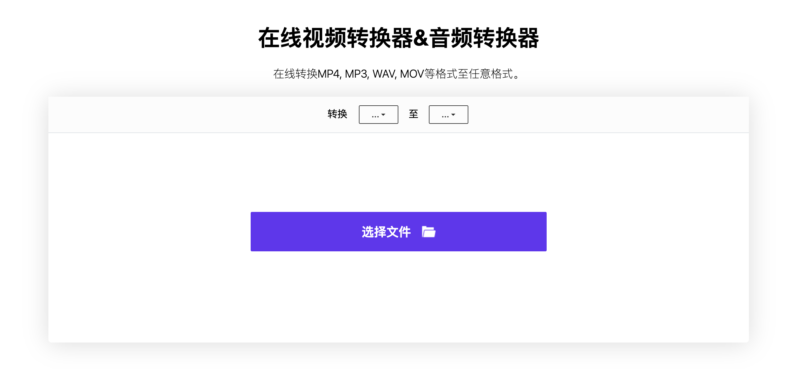

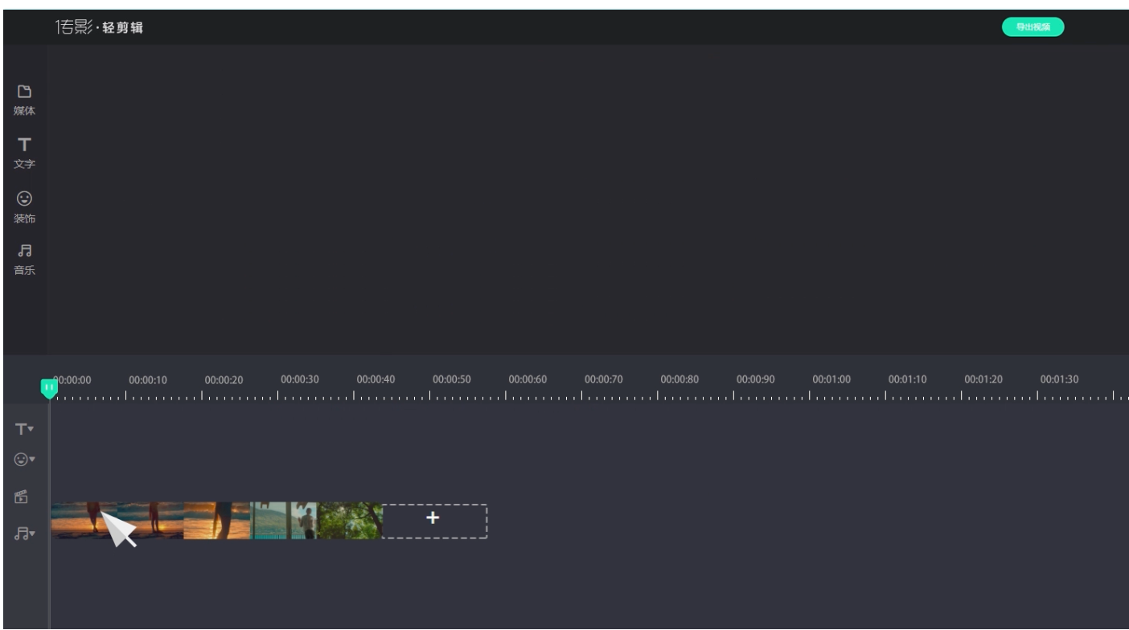

1、开题依据与背景
随着短视频的创作者日益增多，人们对短视频的创作兴趣日益浓厚，为了帮助短视频创作者可以通过在Web环境下便捷、快速、简单、易用的完成音视频创作。
但是目前Web环境处理音视频存在的问题：
1、不同浏览器对音视频的容器格式、编解码兼容性问题
2、Web浏览器处理音视频的性能受限于B/S架构和JavaScript解释型语言的约束
本课题通过设计迁移WebAssembly对音视频解码库FFmpeg的Web浏览器移植化，实现兼容性强、性能高的Web音视频处理系统。

Slide 4
2、国内外研究现状 音视频格式编码兼容性
不同浏览器对于音视频的容器格式、编解码算法的兼容性存在巨大差异，一般解决的办法有下面3种：
第一种是通过安装插件进行转码、转格式。比如通过Flash插件播放视频流，但是大部分浏览器对Flash已经停止更新，谷歌也在2020年12月起不再支持Flash。
第二种基于无插件的Web浏览器音视频处理，大多是通过服务端解码后再通过网络协议和私有数据协议传输，再通过自研的处理器来解决兼容性问题。
第三种就是对不同的客户端提供不同的播放数据源，这样对服务提供方增加了成倍的存储、传输成本。

Slide 5
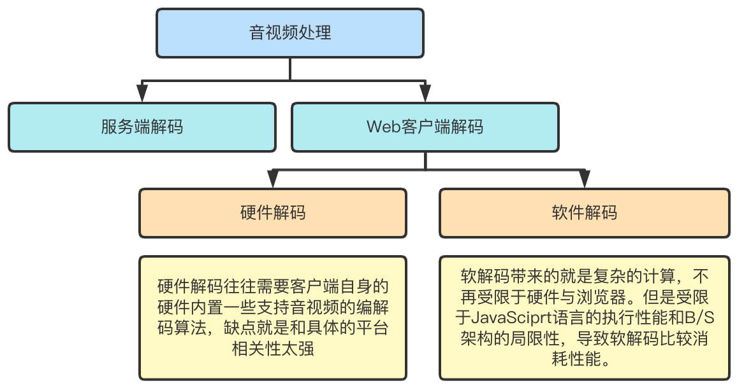
2、国内外研究现状 Web音视频处理性能
由于音视频数据的处理需要大量的计算力，通常分为服务端解码和客户端解码。

Slide 6
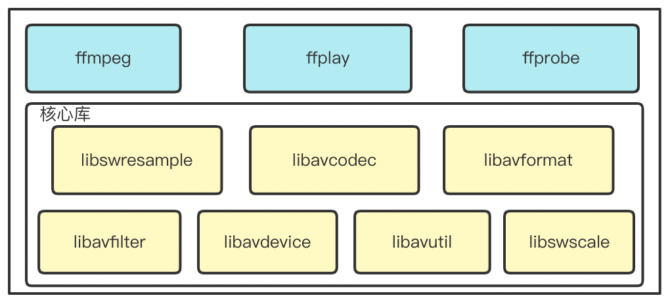
2、国内外研究现状 FFmpeg 和 WebAssebmly(WASM)
FFmpeg库是一个开源免费的跨平台音视频处理库，兼容支持几乎所有的音视频容器格式和编解码算法。
WebAssebmly是一种全新编码格式的二进制字节码，支持将C/C++代码编译，并嵌入到浏览器中被调用执行，用来突破Web浏览器的性能瓶颈。

Slide 7
3、研究目标与内容
目标：设计实现Web音视频处理系统，并解决Web浏览器的兼容性问题与提高处理性能。
功能：实现音视频数据流的编码、解码、拼接、裁剪，进而实现音视频播放、剪辑、增加字幕音频等
非功能：
- 结合FFmpeg提高Web浏览器对音视频的兼容性
- 迁移WASM编码提高Web音视频处理性能

Slide 8
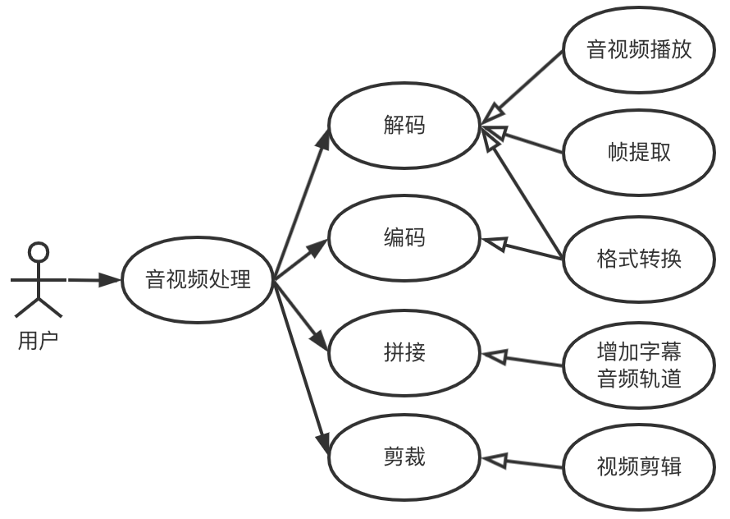
3、研究内容 需求分析
音视频处理系统的需求分析：

Slide 9
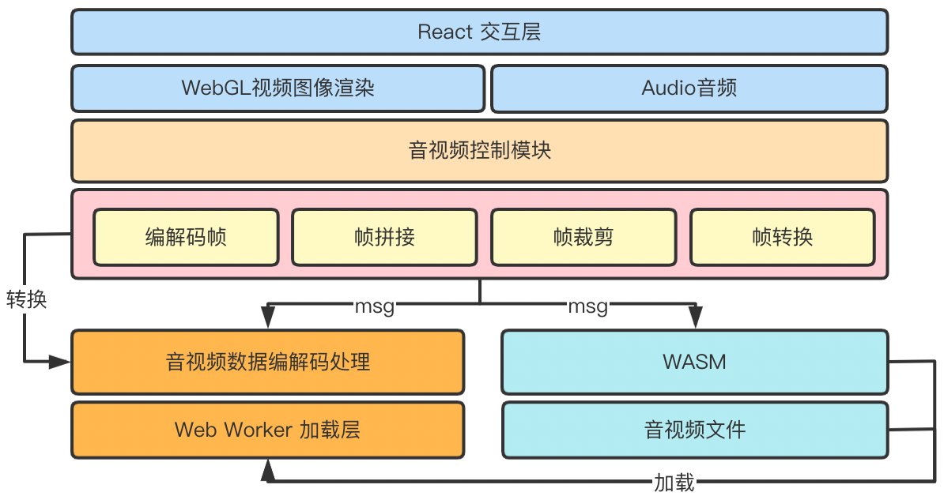
3、研究内容 系统设计
根据研究目标和研究内容，设计如图所示的系统整体设计

Slide 10
3、研究内容 功能与非功能设计
功能设计
（1）不同格式音视频解码播放
（2）音视频裁剪与合并
（3）视频帧提取
（4）融合音频、字幕
非功能设计
（1）兼容性提高设计
（2）性能优化设计

Slide 11
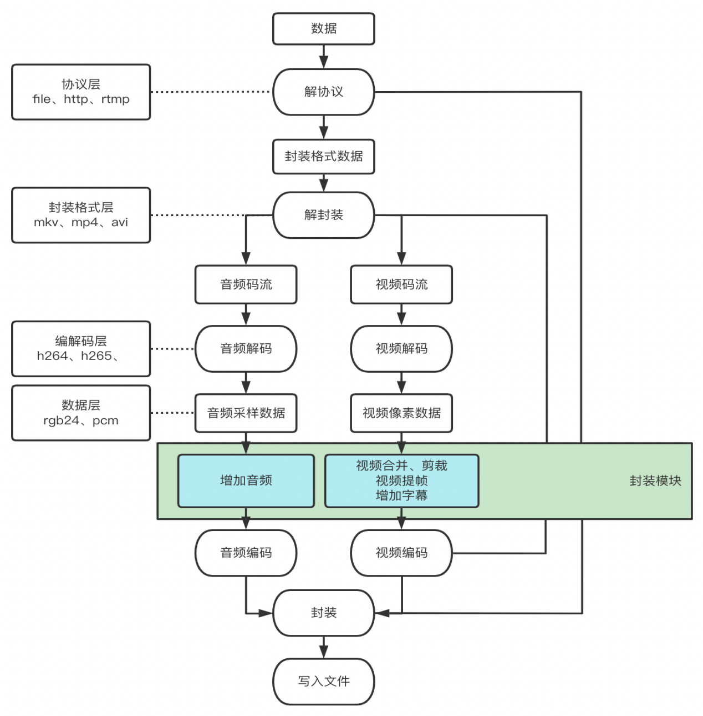
3、研究内容 兼容性模块设计
系统音视频兼容模块设计，从上到下，分别是协议层、封装格式层、编解码层和数据层，最后是对数据处理的功能层。
协议层处理不同网络文件协议、格式层解析不同的音视频容器格式、编解码层对不同的音视频流编码进行解码，从而提高Web浏览器中音视频的兼容性。

Slide 12
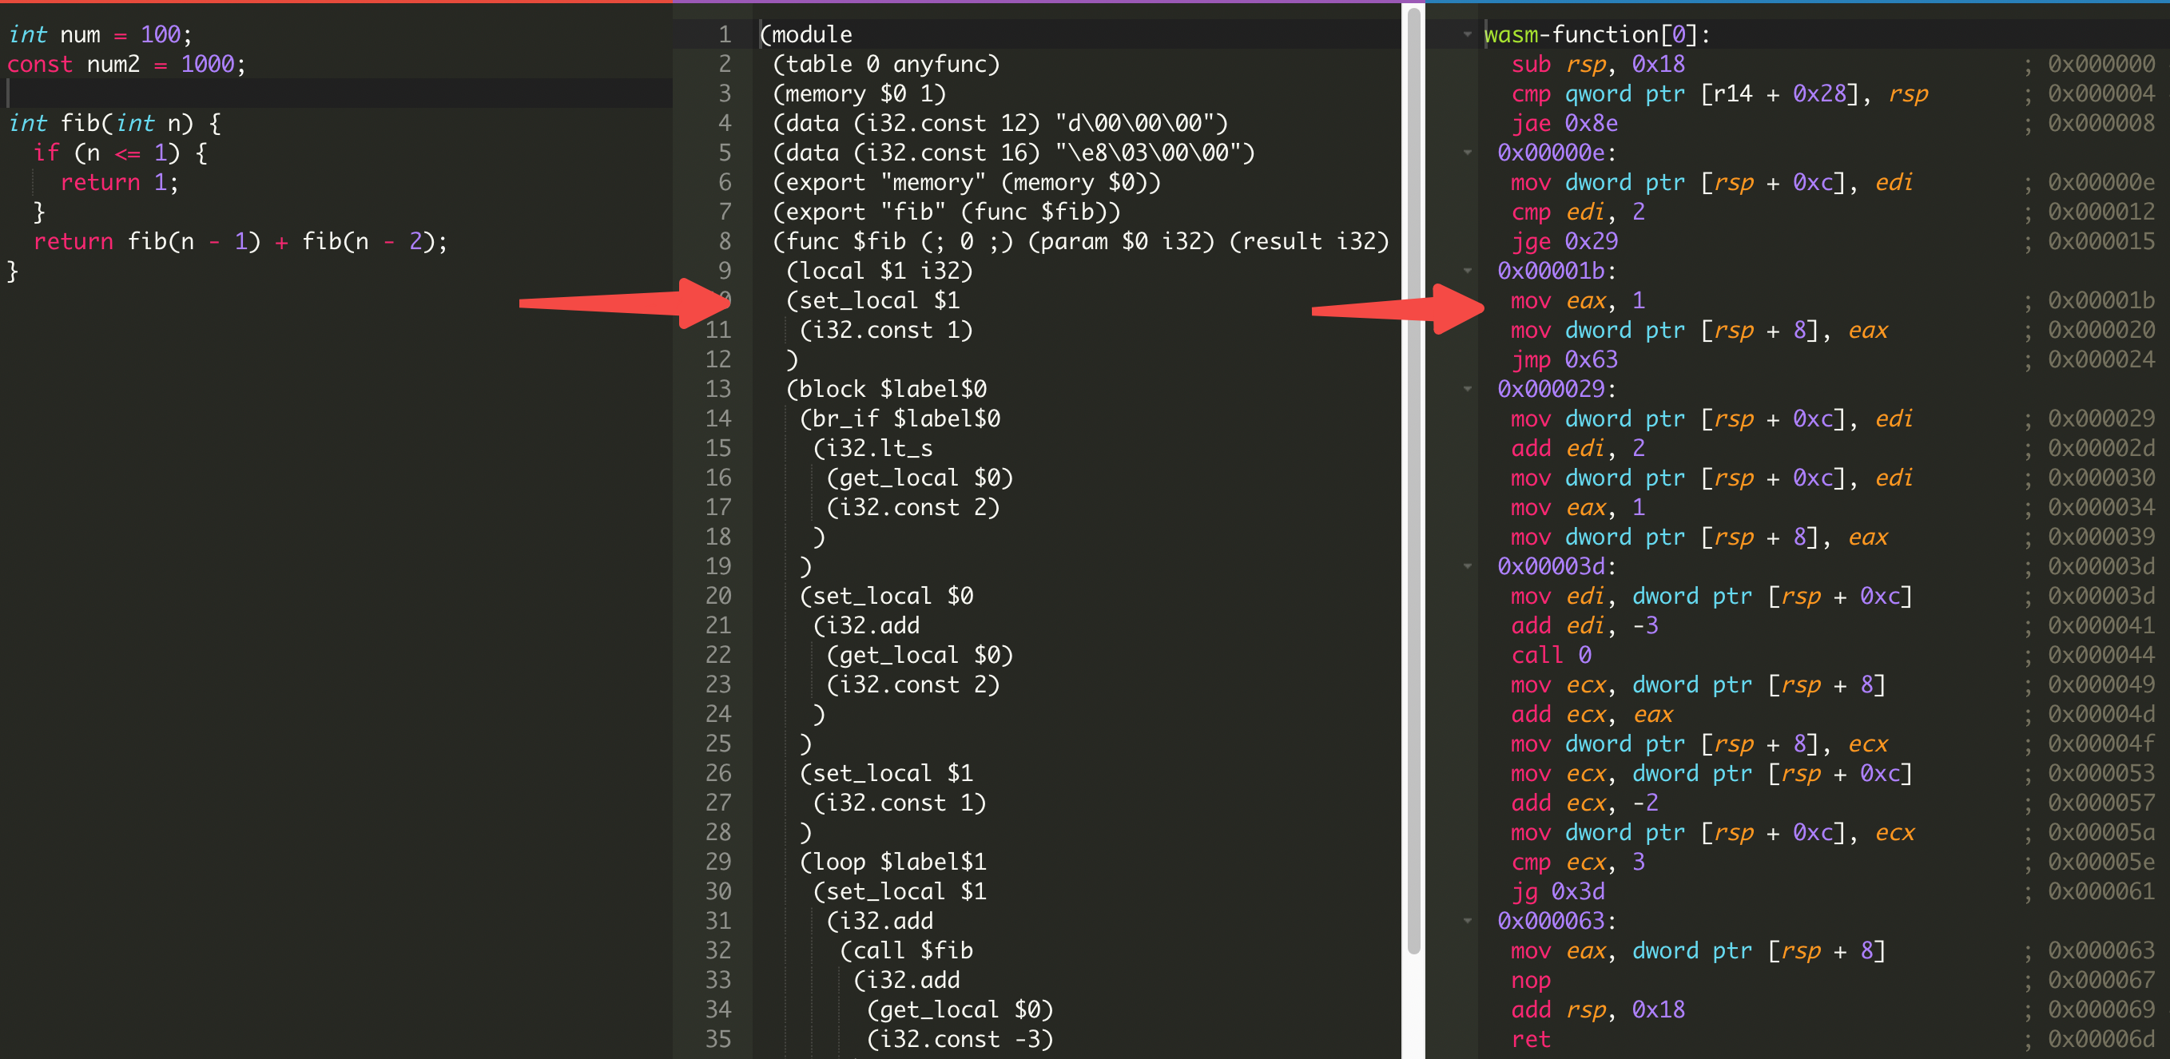
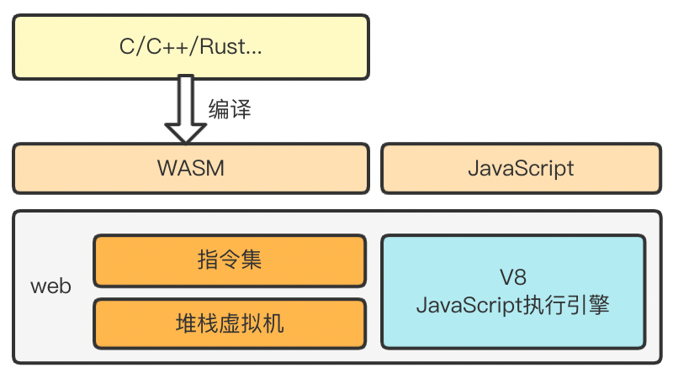
3、研究内容 性能优化模块设计
WASM代码在Web底层有独立的指令集与堆栈虚拟机处理执行。相比较JavaScript执行速度会提升很多，和Native的代码执行速度差不多，非常适合处理音视频这类耗性能操作。
一个简单的C程序编译成汇编代码

Slide 13
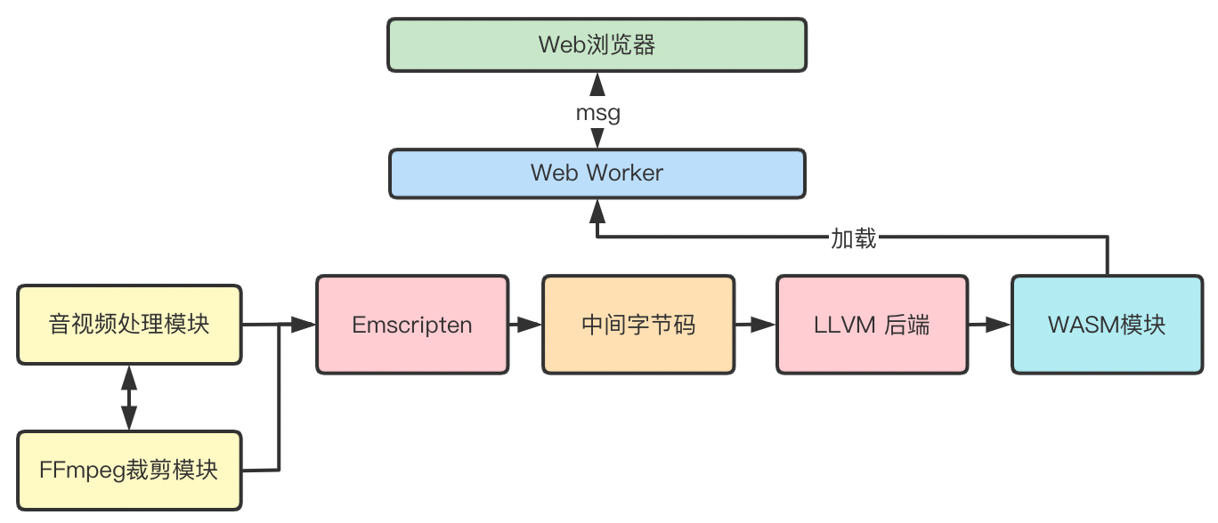
3、研究内容 性能优化模块设计
设计编译FFmpeg和二次开发的音视频处理程序并加载编译后的音视频WASM模块
arrayBuffer <- base64

Slide 14
3、研究内容 系统测试
功能性测试：
1、黑盒测试：
针对多种格式、编码的音视频处理功能，系统在多个浏览器上表现是否正常。
非功能性测试：
1、性能测试：
利用浏览器开发者工具可以测试当前页面的内存、CPU使用情况以及处理时间。
本系统对音视频的编码、处理是否符合正常Web应用的刷新率、内存消耗、CPU使用率，同时对比有无音视频编译模块的处理时间变化。
2、音频质量测试：
采用PESQ方法的音频质量测试，将处理前后音频作为一组带比较信号作为输入，输出分数越高质量越好。
3、视频图像质量测试：
PSNR（峰值信噪比）：用于衡量两幅图像之间差异，值越大，视频图像质量越好。
SSIM（结构相似性）：用于衡量两幅图像相似度的指标，值越大，视频图像质量相似度越高。

Slide 15
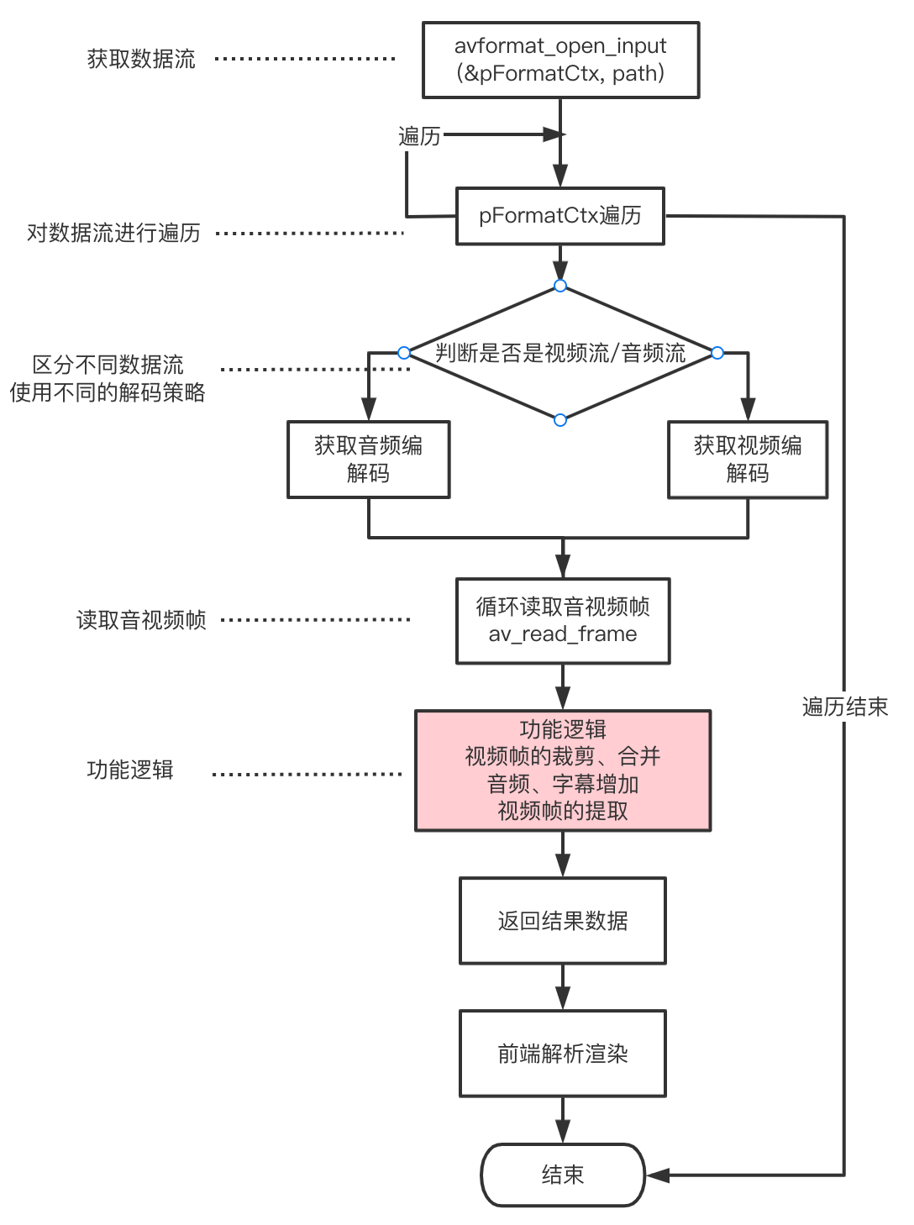
4、实施方案 音视频处理实现
基于FFmpeg暴露的音视频抽象的数据结构，对音视频的数据流进行循环遍历，针对不同的数据流采用不同的编解码算法进行处理，并读取处理后的音视频帧，然后进一步的实现功能。

Slide 16
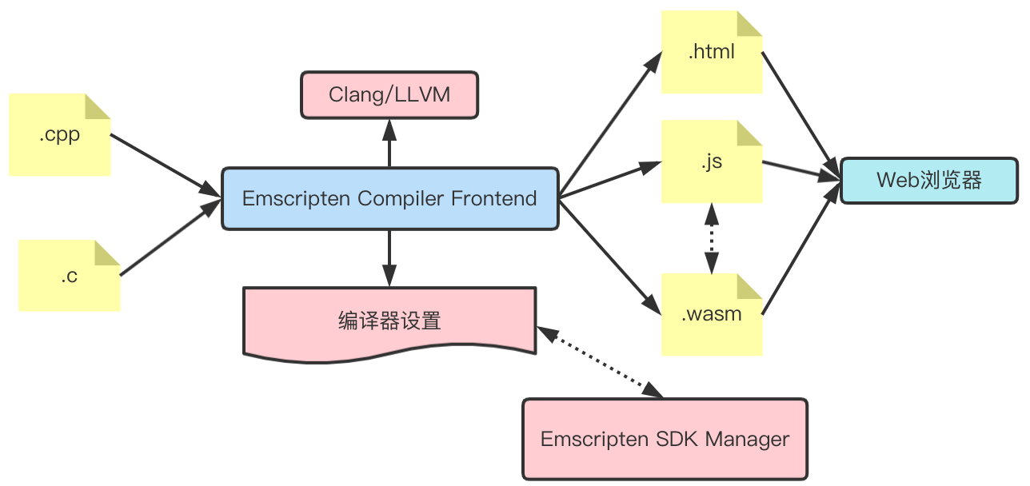
4、实施方案 搭建编译环境
搭建WASM编译环境
1、Emscripten工具链
2、CMake，跨平台的高级语言build工具
3、C语言的编译执行工具GCC或者Clang编译器
4、python2.7x以上版本，python主要是用来充当编译过程的一些脚本功能。
根据以上工具包搭建，并对Emscripten源码编译操作系统相关的SDK

Slide 17
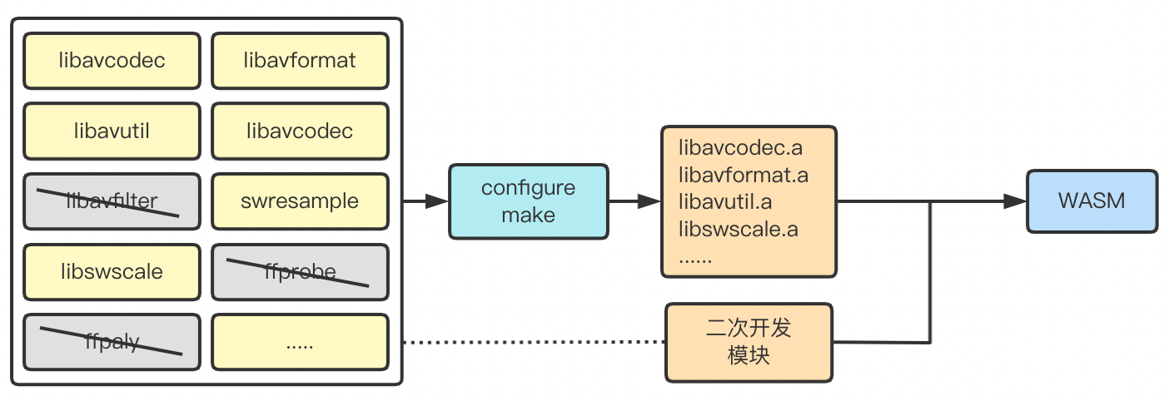
4、实施方案 基于FFmpeg的编译
对FFmpeg有两种编译思路，整体编译和定制化编译。
FFmpeg框架的基本组成包含AVFormat、AVCodec、AVFilter、AVDevice以及AVUtil等模块库组成，裁剪掉FFmpeg自身构建的工具包ffplay、ffprobe，这样做的好处可以减少最终WASM模块的体积，提高其加载速度与执行速度。
通过--disable-ffplay，--disable--ffprobe可以实现编译裁剪FFmpeg的目的。最终定制化编译FFmpeg和二次开发模块的流程

Slide 18
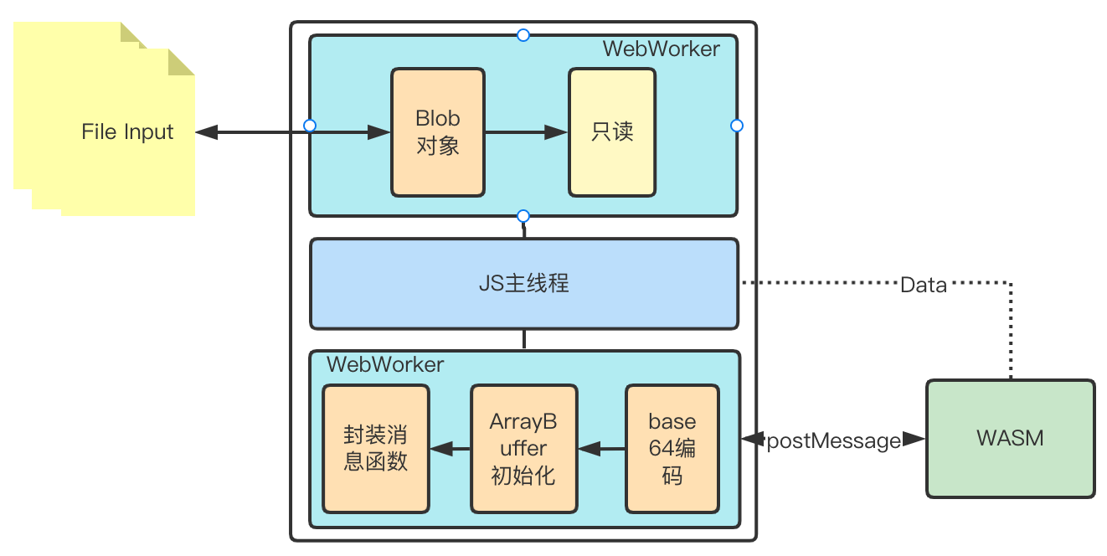
4、实施方案 WebWorker加载
JavaScript是一种单线程的解释性编程语言，在加载文件的过程中，如果文件体积过大，会阻塞JavaScript主进程，尤其是当一段时间后WASM模块如果加载失败，也会导致系统的可用性、交互性等体验都急剧下降。
Web Worker为Web内容在后台线程中运行脚本提供了可能。通过Web Worker线程去执行任务而不影响JavaScript主进程。Web Worker和主线程数据传递是通过消息机制进行通讯和同步。最终本课题设计Web Worker加载方式，结合系统目标对加载架构设计如图所示：

Slide 19
5、可行性分析
（1）技术可行性
通过实验、文献阅读、工业界实践可以得出通过迁移WASM编码到一些CPU计算密集型任务处理的代码库的可行性和可操作性，以及编译后的WASM编码在Web客户端的执行效率上保留了native源码的性能，对比JavaScript的性能提升是理论和实践都相互印证的。
同时个人在企业实践过程中，积累了Web系统开发中用到的React、Node技术框架的实战经验。
（2）时间可行性
本课题的研究工作将在开题后开始，从开题至毕业有10个月的时间，具体工作分为文献整理、技术架构研究与编译方案实验、Web系统开发与测试以及论文撰写4个部分，各项工作将稳步推进，并按时汇报工作进度。

Slide 20
5、课题进度安排
2022.3～2022.4 搜集音视频文献资料，搭建编译环境并初步编译
【完成】
2022.5～2022.7 设计与实现FFmpeg的WASM编码
2022.7～2022.9 设计与实现二次开发模块和加载方案
2022.10～2022.12 基于已有模块设计与开发Web系统
2023.1～2022.3 整理撰写学位论文与完成系统开发

Slide 21
感谢老师们的悉心指导！
答辩人
：
缑通旺
指导老师
：
孔佑勇
2022/04/25

